Slide 1
Kelompok 7
192410102027 : Satria Bagus
192410102062 : Mohamad Akbar

Slide 2


NGOTAKU
BUKU PERTANYAAN LATIHAN
MASUK
DAFTAR
Tidak bisa mengerjakan PR maupun tugas yang sulit?
Serahkan saja pada kami
Nikmati fitur-fitur berikut:
Perpustakaan e-book
Kumpulan soal-soal untuk latihan
Pertanyaan-pertanyaan dengan jawaban terverifikasi

Slide 3



NGOTAKU
BUKU PERTANYAAN LATIHAN
DAFTAR
Selamat Datang di Ngotaku.com
Belum punya akun? Silahkan daftar di sini
Masuk menggunakan akun
Nama pengguna 12
Password 16
Masuk menggunakan akun media sosial

Slide 4

NGOTAKU
BUKU PERTANYAAN LATIHAN
MASUK
Selamat Datang di Ngotaku.com
Sudah punya akun? Silahkan masuk di sini
Buat akun
Buat Nama pengguna 12
Email 100
Buat Password 16
Ketik ulang password 16
Masuk menggunakan akun media sosial

Slide 5

NGOTAKU
BUKU PERTANYAAN LATIHAN
MASUK
DAFTAR
Mencari
Buku
Pertanyaan
Latihan
Cari

Slide 6



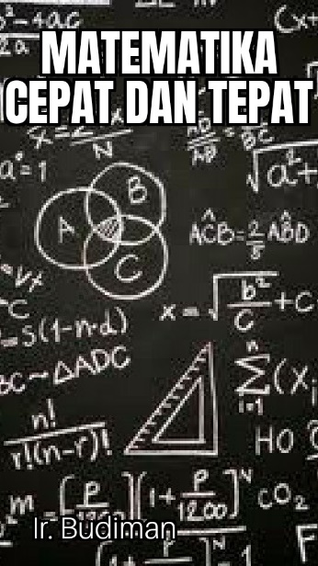
NGOTAKU
BUKU PERTANYAAN LATIHAN
MASUK
DAFTAR
PERPUSTAKAAN
# A B C D E F G H I J K L M N O P Q R S T U V W X Y Z
Abjad
Urutkan dari
Atom dalam Kehidupan
Sehari-hari
Charismatic Leader
Matematika Cepat dan Tepat
Halaman 01 dari 01

Slide 7
NGOTAKU
BUKU PERTANYAAN LATIHAN
MASUK
DAFTAR
ATOM DALAM KEHIDUPAN SEHARI-HARI
Penulis : Rain Skylet
Penerbit : Cendikiawan Bangsa
Tahun terbit : 2000
Keterangan:
Meskipun atom sangat berbahaya, atom dapat menjadi sumber kebutuhan sehari-hari
Kembali
Masuk disini untuk mengunduh E-Book

Slide 8
NGOTAKU
BUKU PERTANYAAN LATIHAN
MASUK
DAFTAR
CHARISMATIC LEADER
Penulis : Albert Merrits
Penerbit : Pemimpin Dunia
Tahun terbit : 2010
Keterangan:
Buku yang sangat cocok bagi orang-orang yang menjadi pemimpin
Kembali
Masuk disini untuk mengunduh E-Book

Slide 9

NGOTAKU
BUKU PERTANYAAN LATIHAN
MASUK
DAFTAR
MATEMATIKA CEPAT DAN TEPAT
Penulis : Ir. Boediman
Penerbit : Mawar Merah
Tahun terbit : 1966
Keterangan:
Teknik matematika yang bisa dipahami oleh berbagai usia secara cepat dan tepat
Kembali
Masuk disini untuk mengunduh E-Book

Slide 10
NGOTAKU
BUKU PERTANYAAN LATIHAN
MASUK
DAFTAR
TANYA JAWAB
????
# A B C D E F G H I J K L M N O P Q R S T U V W X Y Z
Abjad
Urutkan dari
Apa yang dimaksud dengan Domain, Kodomain, dan Range?
Jawaban Tersedia : 1 (1 yang terverifikasi)
Bagaimana metamorfosis sempurna terjadi?
Jawaban Tersedia : 0
Halaman 01 dari 01

Slide 11
NGOTAKU
BUKU PERTANYAAN LATIHAN
MASUK
DAFTAR
TANYA JAWAB
Q : Apa yang dimaksud dengan Domain, Kodomain, dan Range?
A : Domain merupakan daerah asal, kodomain merupakan daerah kawan, dan range merupakan daerah hasil
(Terverifikasi)
Kembali
Jawaban 01 dari 01

Slide 12

NGOTAKU
BUKU PERTANYAAN LATIHAN
MASUK
DAFTAR
TANYA JAWAB
Q : Bagaimana metamorfosis sempurna terjadi?
Mohon maaf,
belum ada jawaban
Kembali
Jawaban 00 dari 00

Slide 13

NGOTAKU
BUKU PERTANYAAN LATIHAN
MASUK
DAFTAR
UJI DIRI SENDIRI DENGAN TES
# A B C D E F G H I J K L M N O P Q R S T U V W X Y Z
Abjad
Urutkan dari
Mohon maaf, belum ada
latihan saat ini
Halaman 01 dari 01

